Slide 1
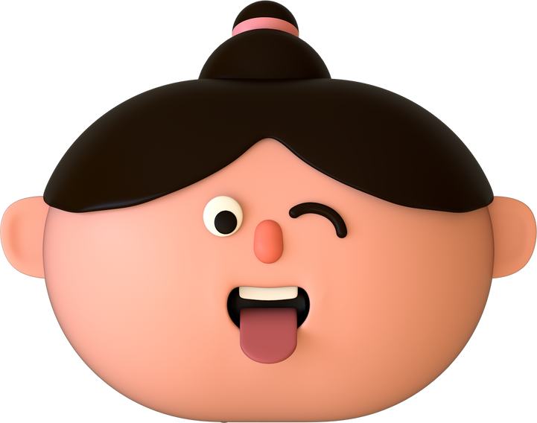



UBND PHƯỜNG VIỆT HƯNG
TRƯỜNG MẦM NON NẮNG MAI
Làm quen với toán
Đếm trên đối tượng trong phạm vi 3
Lứa tuổi: MGB C1

Slide 2

Ổn định tổ chức

Slide 3
Ôn số lượng trong phạm vi 2

Slide 4


Quan sát, gọi tên các đồ dùng
Khăn trải bàn
Lọ hoa - cắm 2 bông hoa
Đồ dùng nào có số lượng là 2?

Slide 5

Hoạt động 2:
Đếm trên đối tượng trong phạm vi 3

Slide 6


Nhóm nào nhiều hơn? Nhóm nào ít hơn?

Slide 7
=> Cô chốt: mỗi bông hoa có 1 chú bướm này và còn 1 bông hoa thừa ra đấy. Như vậy là (số bướm ít hơn số hoa là 1, số hoa nhiều hơn số bướm là 1) đấy.

Slide 8
Vậy để số bướm bằng số hoa thì chúng mình phải làm gì?

Slide 9
Sau khi thêm 1 con bướm các con thây sô lượng 2 nhóm như thế nào với nhau?

Slide 10
Hoạt động 3:
Luyện tập

Slide 11

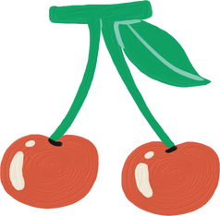

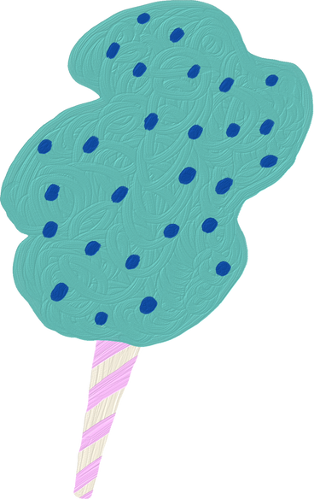

Cùng chơi nào
AI TINH MẮT
BẮT ĐẦU

Slide 12








Slide 13
Cùng chơi nào
KẾT BẠN
BẮT ĐẦU

